Slide 1
Lectures on Systems Biology (3)
分岐解析(3):FitzHugh-Nagumo model
柚木克之

Slide 2
本日の教科書
Keener and Sneyd 著、中垣俊之監訳、 「数理生理学」 (上)、日本評論社 、(2005)
ISBN4-535-78356-X
  「第4章 興奮性」を取り上げます
参考論文
  FitzHugh, R., Impulses and Physiological States in Theoretical Models of Nerve Membrane. Biophys. J. 1(6):445-466, 1961.
  Nagumo, J., Arimoto, S., and Yoshizawa, S., An active pulse transmission line simulating nerve axon, Proc. Inst. Radio Engineers, 50, 2061-2070, 1962.

Slide 3
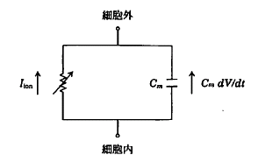
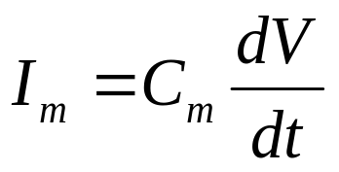
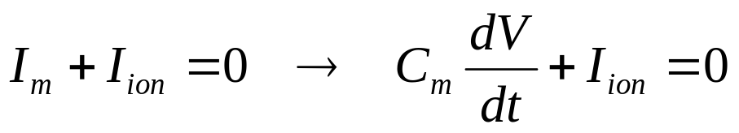
膜の電気回路モデル
膜＝並列につながった抵抗と コンデンサ
電気容量C: Q=CV
  両辺時間微分 →
膜の内外で電荷総量保存
  I_{ion} をどんな形で書くかが問題
  Hodgkin-Huxley modelでは
Keener & Sneyd
「数理生理学」pp.58より
(電気生理学の基本方程式)

Slide 4
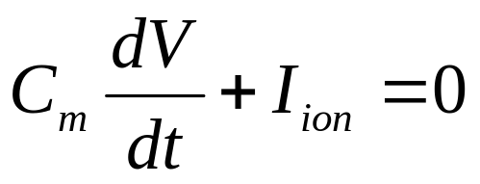

Hodgkin-Huxley model
仮定していること
  Na⁺チャネルには3つの”mゲート”と1つの”hゲート”
  K⁺チャネルには4つの”nゲート”
  m,nが「活性化ゲート」、hは「不活性化ゲート」
変数４つ
  V, m, n, h
  相平面の解析は２変数でないと難しい
: 最大コンダクタンス(抵抗の逆数)

Slide 5
FitzHugh-Nagumo model (1/2)
方針: Hodgkin-Huxleyを２変数に帰着したい
速い変数: V, m → mをVで記述
  mはVよりもさらに速い
  mは速やかに最大値m∞に達する (m=m ∞として扱える)
  mの最大値はVの関数 → m=m∞(V)
遅い変数: n, h → hをnで記述
  活動電位発生中はh≒0.8-n
速い変数Vと遅い変数nの２変数モデルに帰着
  これはFitzHughさんの仕事 (1961)

Slide 6
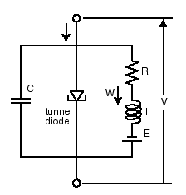
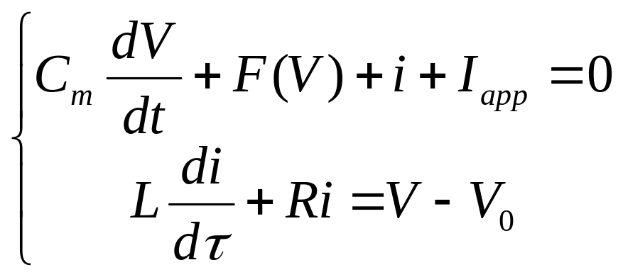
FitzHugh-Nagumo model (2/2)
等価な電気回路が存在
  南雲さんの仕事 (1962)

Slide 7
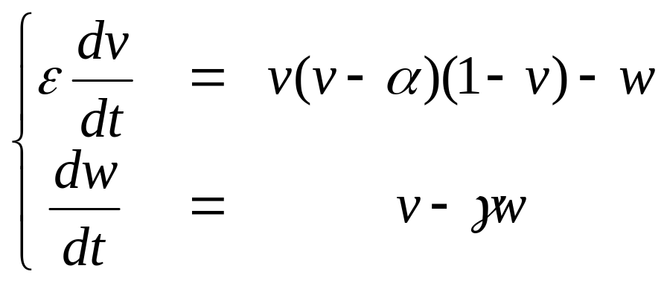
モデルの変形
v: 膜電位
w: 不応性 (recovery variable)

Slide 8
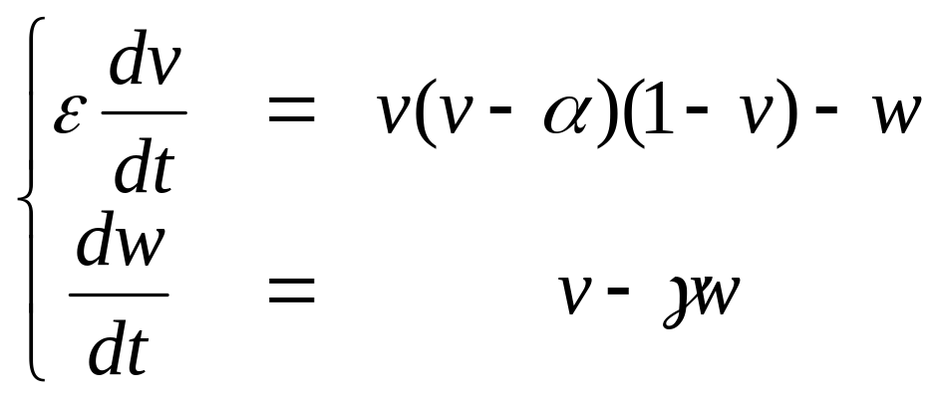
演習3-1: FHNモデルの相平面
相平面にヌルクラインを描きなさい
相平面にベクトル場の概略を描きなさい

Slide 9
演習3-2: ヤコビ行列と固有値
固定点(v,w)=(0,0)におけるヤコビ行列を計算しなさい
固有方程式λ²−τλ+Δ=0の係数τとΔを求めなさい
パラメータ(α , γ , ε)=(−0.1, 0.5, 0.01)のとき、固定点を分類しなさい
パラメータ(α , γ , ε)=(0.1, 0.5, 0.01)のとき、固定点を分類しなさい

Slide 10
FHNモデルの解
もともとはexcitable membraneのモデル
興奮性(神経細胞)と振動性(心筋細胞)の解がある
  パラメータに依存
  振動はいつ生まれるのか？
興奮性
振動性

Slide 11
演習3-3:
パラメータ(α , γ , ε)=(−0.1, 0.5, 0.01)の場合と、(α , γ , ε)=(0.1, 0.5, 0.01)の場合との間には分岐が生じている。
  これまでに取り上げたSaddle-Node分岐とHopf分岐のどちらか？
  それが言える理由を答えなさい。
ベクトル場を見るとリミットサイクルが存在しそうだが、そうだと言えるか？

Slide 12


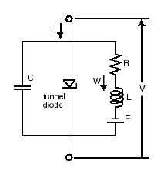
３回の講義の概観
Griffithモデル
  Positive feedback loopによるON/OFF型遺伝子発現
  Saddle-Node分岐
Sel’kovモデル
  振動現象とリミットサイクル
  Hopf分岐
FitzHugh-Nagumoモデル
  興奮性と振動性
  分岐

Slide 13
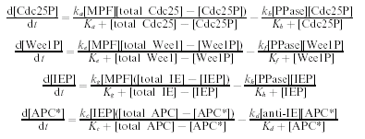
初回のスライド: 分岐解析とは?
生化学パスウェイのモデル
  Ordinary Differential Equations (ODEs)
  いわゆる非線形力学系
ODEsの解
  速度論定数を変える
  ある点で振る舞いが変わる
    定常状態
    振動
境界となるパラメータ値を見つけること
Borisuk and Tyson (1998)
k<1.2x10⁻² sec⁻¹
k>1.2x10⁻² sec⁻¹

Slide 14
初回のスライド: 連続系の離散的挙動
内部のメカニズム
  ODEs
  徐々に時間発展
観測可能な表現形
  表現系はドラスティックに変わる
  Normal → Threshold → Deficient
  スイッチのような挙動
分岐解析
  ODEの解の定性的変化が起きる境界
  現代制御理論と重なるトピックが多い
zzz...

Slide 15
テスト
数理モデル解析から大問１つ
まず、数理モデルが示される。
  ヌルクライン
  ベクトル場
  ヤコビ行列とその固有値
  固定点の分類
  リミットサイクル
  分岐
・・・などを紙と鉛筆で計算して解く。
演習問題をよく復習することが最良の対策

